Slide 1
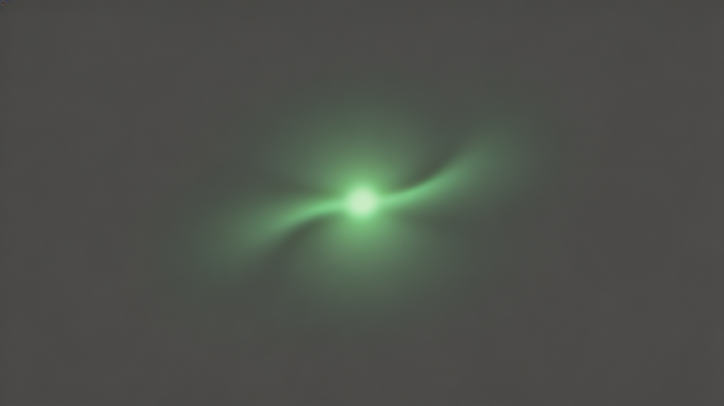
机器学习算法手写数字识别对比分析
基于纯C++实现的六种经典算法性能评测
汇报人：李梓绪 | 日期：2026年7月
Notes:
大家好，今天我将为大家分享一项关于机器学习算法的对比分析实验。我们从零开始，使用纯C++语言实现了六种经典的机器学习算法，并在经典的MNIST手写数字数据集上进行了图像分类任务的性能评测。本次报告将详细介绍实验过程、核心结果以及各算法的原理与实现细节。

Slide 2
目录 CONTENTS
01
项目概述
02
核心成果概览
阐述实验的研究背景与核心目标，梳理项目所依托的技术栈体系，明确实验开展的基础方向与价值意义。
对KNN、逻辑回归、SVM等六种主流算法进行多维度的性能横向对比，直观呈现不同算法在实验数据集中的表现差异。
03
算法原理与实现
深入解析KNN、逻辑回归、SVM、随机森林、BP神经网络及CNN的核心算法原理，详述模型构建与代码实现的关键要点。
Notes:
本次报告将分为四个部分。首先，我会介绍项目的整体情况，包括我们的实验目标和所使用的技术。接着，将展示最核心的成果，即六种算法的性能对比。然后，我们会深入剖析每种算法的原理和实现要点。最后，对整个实验进行总结并展望未来的工作。

Slide 3






01. 项目概述
本实验旨在从零构建核心算法逻辑，深度实现并横向对比六种经典机器学习算法在图像分类任务中的表现，通过标准化的数据集与多维评测指标，完成对算法性能的全面剖析。
核心自研，零库依赖
六大经典算法全覆盖
多维指标，科学评测
拒绝使用 TensorFlow、Scikit-learn 等第三方库，完全使用纯 C++ 手写核心算法逻辑，深入掌握模型底层数学原理与实现细节。
完整实现 KNN、逻辑回归、SVM、随机森林、BP 神经网络及 CNN，从传统机器学习到深度学习模型进行全方位的性能横向对比。
基于标准 MNIST 手写数字数据集，采用 Accuracy、Precision、Recall、F1-Score 及 AUC 等关键指标，客观量化模型分类效果与泛化能力。
核心语言：C++
高效编译型语言，保障算法执行效率
核心依赖：无外部库
手写损失函数、优化器与网络层逻辑
实验数据：MNIST 数据集
包含 70,000 张 28x28 手写数字灰度图像
Notes:
首先来看项目概述。我们这个实验的核心目标有三个：第一，从零开始，用纯C++手写六种经典算法的核心逻辑，这意味着我们不依赖任何现成的机器学习库，如TensorFlow或Scikit-learn。第二，我们选择了六种具有代表性的算法，从简单的KNN到复杂的CNN，进行全面的横向对比。第三，我们在标准的MNIST数据集上进行评测，使用多种指标来客观评估它们的性能。

Slide 4


02. 核心成果概览
CNN (卷积神经网络)
图像处理任务的最优选择，特征提取能力强
93.5%准确率
样本：5k/1k | 参数：~103K
SVM (支持向量机)
最大间隔分类器，适用于小样本的分类任务
86.4%准确率
样本：2k/500 | 参数：~8K (极轻量)
Random Forest
集成学习经典算法，泛化能力与鲁棒性较好
88.4%准确率
样本：2k/500 | 参数：结构可变
KNN (K近邻)
基于实例的懒惰学习算法，无需训练过程
86.0%准确率
样本：1k/200 | 参数：无模型参数
BP Neural Network
多层前馈神经网络，通过误差反向传播优化
88.0%准确率
样本：5k/1k | 参数：~102K
Logistic Regression
经典线性分类模型，可解释性强，训练快
83.8%准确率
样本：2k/500 | 参数：~8K (极简)
CNN 表现断层领先
参数量与BP相当，但准确率高出5%以上，图像处理优势显著。
进阶算法效果优异
随机森林与BP神经网络均接近88%准确率，优于传统基础模型。
轻量模型仍具价值
SVM与逻辑回归模型极简、推理快，在小样本场景性价比极高。
Notes:
这是我们最核心的成果。从这张表格中可以清晰地看到，卷积神经网络（CNN）以93.5%的准确率位居榜首，充分证明了其为图像任务而生的优越性。紧随其后的是随机森林和BP神经网络，准确率都达到了88%左右。而像逻辑回归这样的简单模型，虽然准确率稍低，但模型非常轻量，在特定场景下依然有其价值。

Slide 5
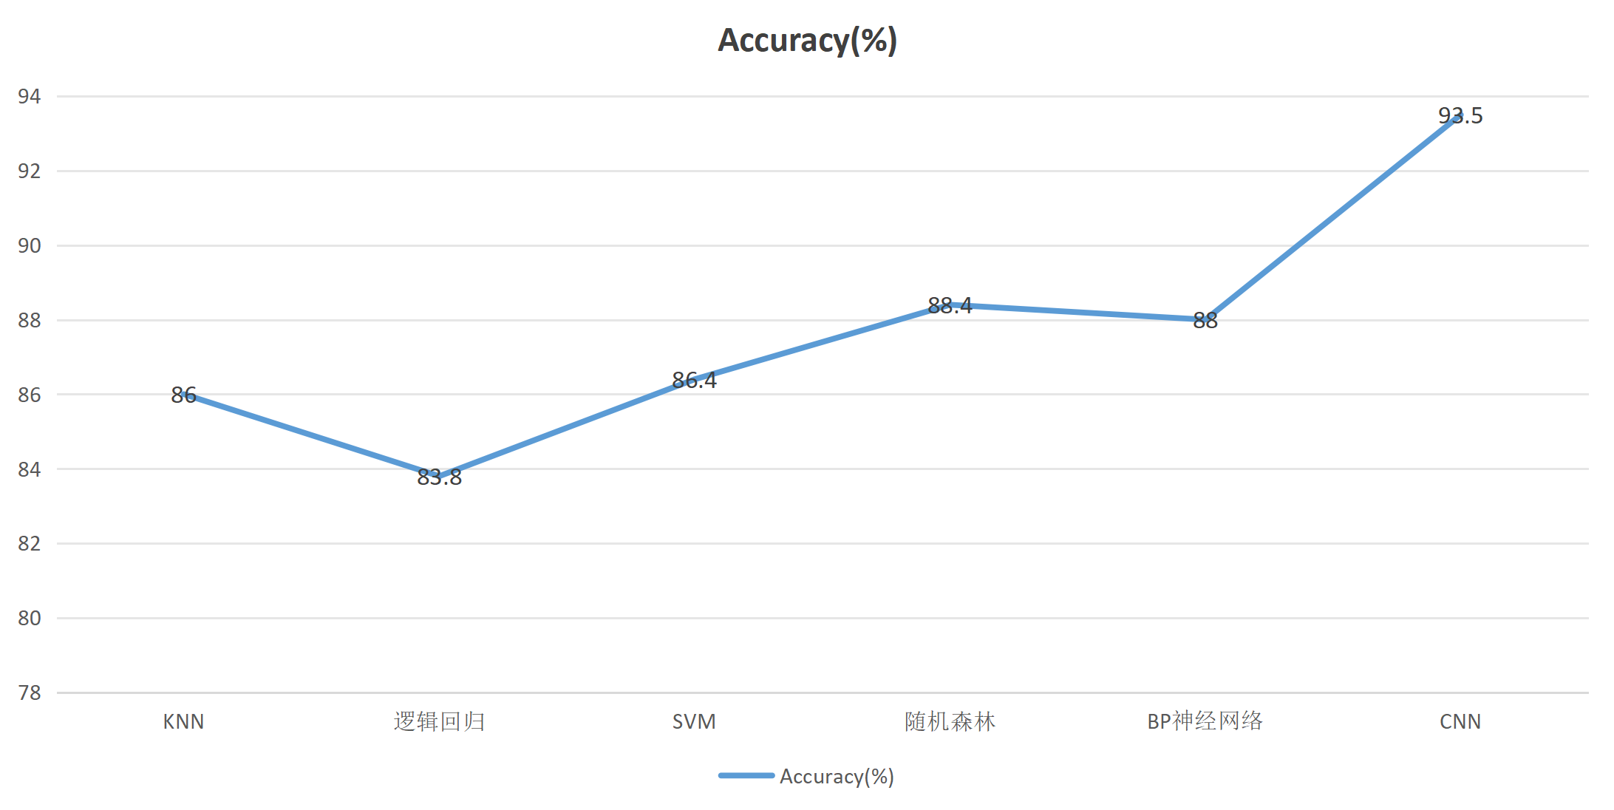
Notes:
本次报告将分为四个部分。首先，我会介绍项目的整体情况，包括我们的实验目标和所使用的技术。接着，将展示最核心的成果，即六种算法的性能对比。然后，我们会深入剖析每种算法的原理和实现要点。最后，对整个实验进行总结并展望未来的工作。

Slide 6
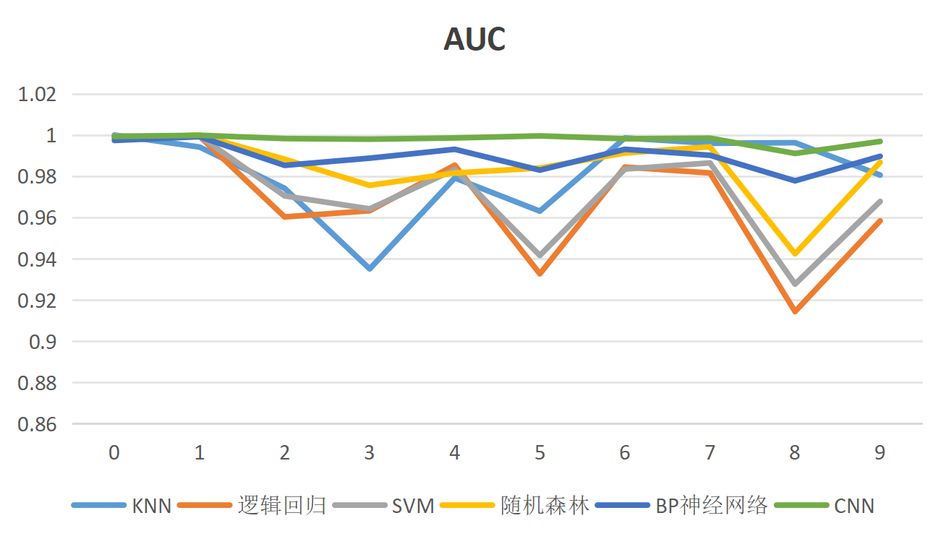
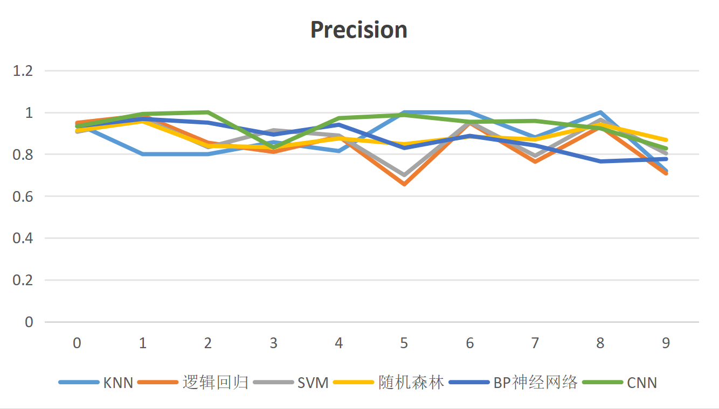
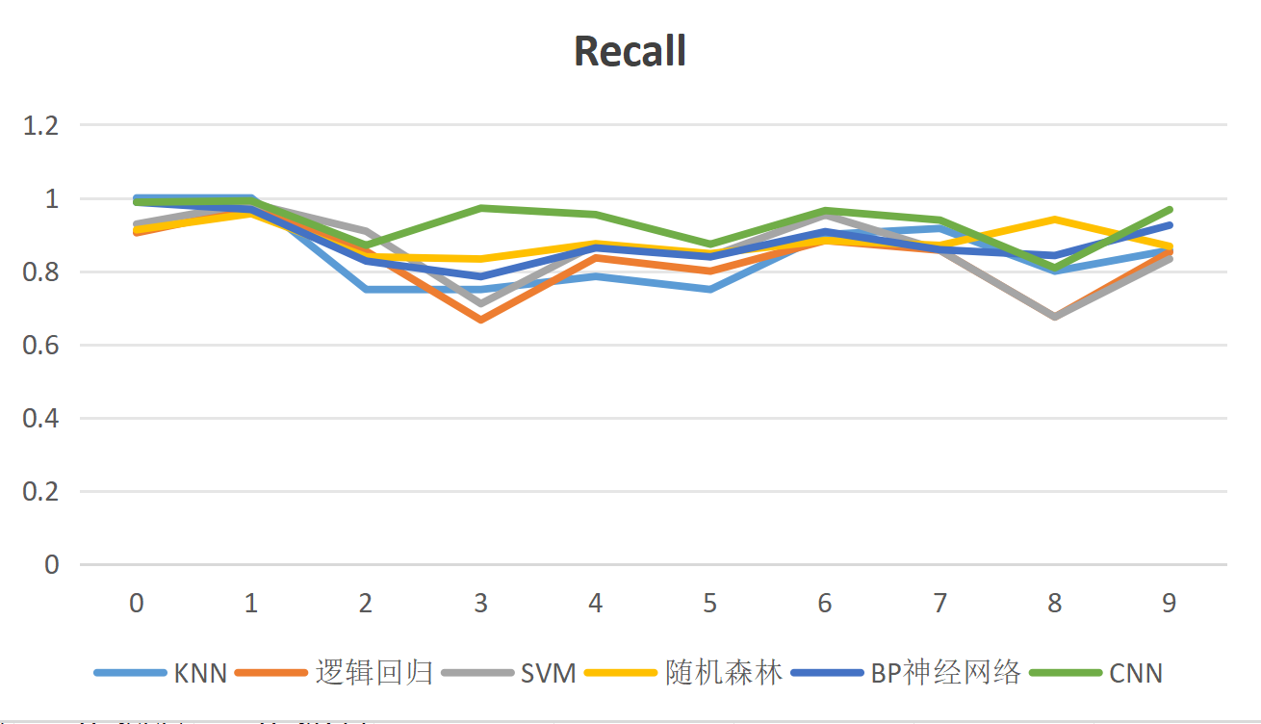
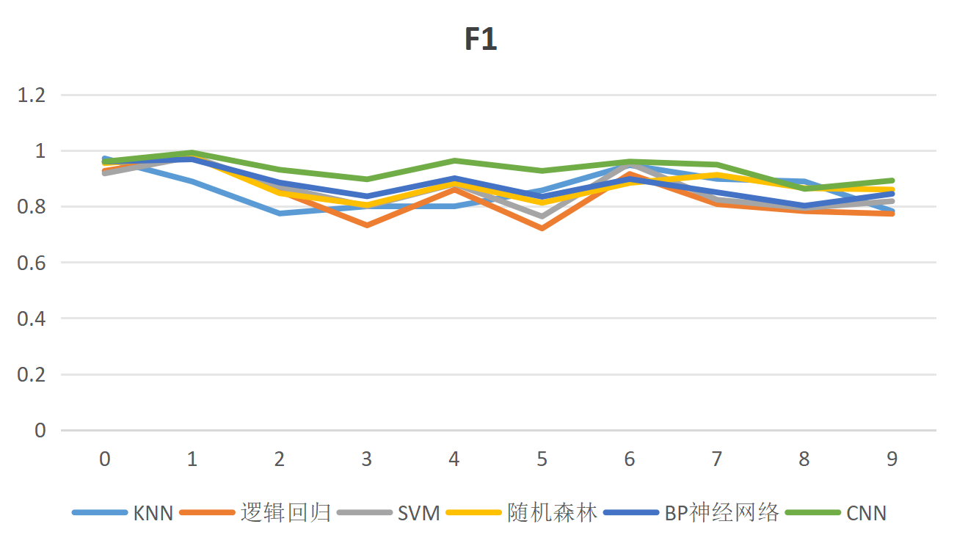
Notes:
本次报告将分为四个部分。首先，我会介绍项目的整体情况，包括我们的实验目标和所使用的技术。接着，将展示最核心的成果，即六种算法的性能对比。然后，我们会深入剖析每种算法的原理和实现要点。最后，对整个实验进行总结并展望未来的工作。

Slide 7
03. 算法原理与实现
Notes:
接下来，让我们深入了解这些算法的内部工作原理。我们将逐一剖析从最简单的KNN到最复杂的CNN，看看它们各自是如何解决问题的。

Slide 8
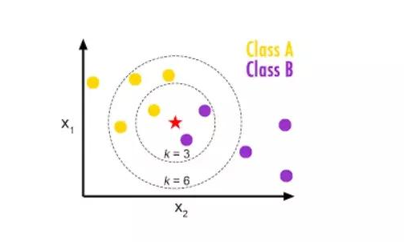




K近邻 (K-Nearest Neighbors, KNN)
核心思想：“懒惰学习”
训练阶段仅存储数据，不构建显式模型。预测时计算测试样本与所有训练样本的距离，选取最近的K个邻居，通过多数投票机制决定其类别。
距离度量
采用欧氏距离作为样本间相似度的衡量标准，计算特征空间中两点的直线距离。
K值设定
经验值通常取K=5，选择奇数可有效避免投票时出现平票的情况，提升分类稳定性。
核心优势
原理直观易懂，无需繁琐的训练过程，对异常值不敏感，适用于多分类场景。
主要局限
预测时需遍历全部训练数据，计算成本高、速度慢；同时对高维数据和样本不平衡较为敏感。
图示：KNN算法分类原理，通过计算样本间距离，选取最近的K个邻居进行多数投票，从而确定新样本的类别归属。
Notes:
首先是K近邻算法，它非常直观。想象一下，要判断一个人的职业，最简单的方法就是看他身边来往最多的五个朋友是做什么的。KNN就是这个思想，它不学习复杂的模型，而是在预测时，寻找与目标最相似的K个已知样本，通过投票来决策。它的优点是简单易懂，但缺点也很明显，每次预测都要遍历所有数据，非常慢。

Slide 9
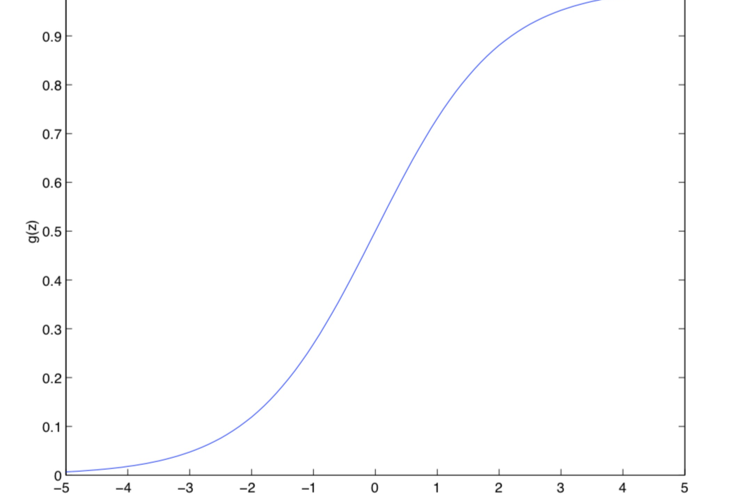

逻辑回归 (Logistic Regression)
核心思想：线性分类器的概率映射
通过线性函数计算样本得分，再经由Sigmoid函数将连续得分压缩至(0,1)区间以表示概率。训练的核心目标是寻找最优权重参数，使模型预测的概率分布尽可能贴合真实的标签分布。
激活函数
损失与优化
关键特性
采用Sigmoid函数，将任意输入值非线性映射为0到1之间的概率值，构建二分类决策边界。
使用交叉熵损失衡量预测误差，通过随机梯度下降(SGD)迭代更新权重，最小化整体损失。
模型训练与预测速度极快，输出具备明确的概率解释性，是理解广义线性模型的基础。
Sigmoid 函数：概率的“阀门”
图中展示了Sigmoid函数的S型曲线，它能将线性回归的输出（任意实数）压缩到(0,1)区间，完美契合概率的定义，是逻辑回归实现二分类的关键组件。
✦ 核心优势
训练效率高，计算成本低，输出结果直观易懂，便于业务解读和风险评估。
✦ 局限性
本质为线性模型，无法拟合复杂的非线性数据分布，对异常值较为敏感。
Notes:
逻辑回归虽然名字里有“回归”，但它是一个分类算法。它的核心是右边这个Sigmoid函数，它像一个阀门，能把任何数值都压缩到0和1之间，从而表示概率。我们训练的目标就是找到一组权重，让模型输出的概率尽可能准确。它的优点是训练和预测都很快，结果也容易解释，但它本质上是一个线性模型，无法处理复杂的非线性问题。

Slide 10
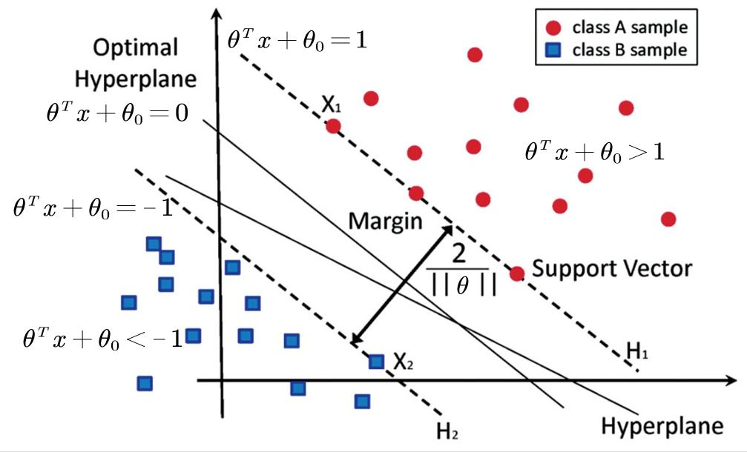
支持向量机 (Support Vector Machine, SVM)
核心思想：最大化分类间隔
不仅要实现数据的正确分类，更追求分类边界与最近样本点（支持向量）的距离最大化，以此显著提升模型的泛化能力与鲁棒性。
Hinge Loss损失
关键：支持向量
对分类错误或预测置信度不足的样本施加惩罚，引导模型学习更稳健的分类边界。
位于分类间隔边界上的样本点，是决定超平面位置的核心，移除其他点不影响模型结果。
图示为SVM最优超平面与最大间隔示意图，位于间隔边界上的样本点即为“支持向量”，是决定分类边界的核心关键。
优势：理论严谨，泛化强，适合高维小样本。
局限：训练速度较慢，概率输出需额外校准。
Notes:
支持向量机，简称SVM，它的思想非常巧妙。如左图所示，它不满足于仅仅找到一条能分开两类数据的线，而是要找到那条“最宽敞”的路。这条路的边界就是“支持向量”，它们是决定这条路位置的关键样本。通过最大化这个间隔，SVM通常能获得很好的泛化能力，在小样本问题上表现尤其出色。

Slide 11
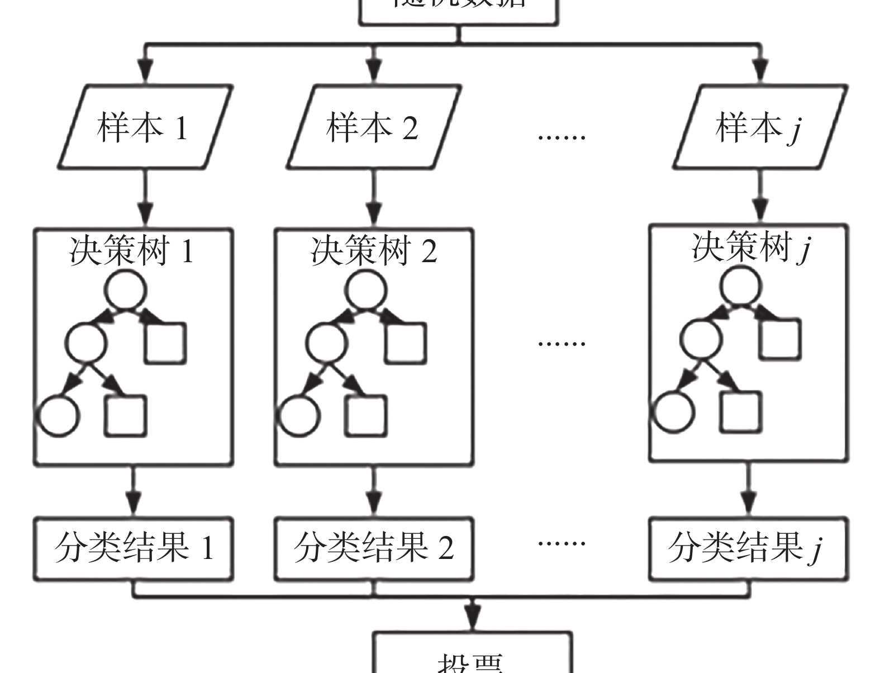



随机森林 (Random Forest)
核心思想：集成学习 (Ensemble Learning)
构建多棵决策树，每棵树在随机抽样的数据和特征上独立训练，最终通过“少数服从多数”的投票机制综合所有树的预测结果，显著提升模型准确性与稳定性。
基础单元
双重随机
群体决策
以决策树为基学习器，基于Gini不纯度作为节点分裂的评判标准，构建单棵分类/回归树。
通过Bootstrap抽样实现样本随机，随机子空间法实现特征随机，确保树与树之间的多样性。
分类任务采用简单多数投票法，回归任务采用平均值法，聚合多树结果以降低过拟合风险。
显著优势
预测准确率高，对异常值和噪声有较强鲁棒性，不易发生过拟合，适用于高维数据。
潜在局限
模型结构复杂，训练和预测速度较慢；作为黑盒模型，缺乏可解释性，难以厘清决策逻辑。
图示：随机森林算法流程，展示了从原始数据集进行Bootstrap抽样，到生成多棵决策树并通过投票输出最终结果的全过程。
Notes:
随机森林是一种“集思广益”的算法。它通过随机抽样，生成多个不同的训练集，然后在每个训练集上训练一棵决策树。预测时，让所有决策树进行投票，得票最多的类别就是最终结果。这种“三个臭皮匠顶个诸葛亮”的策略，使得随机森林通常比单棵决策树更准确，也更不容易过拟合。

Slide 12
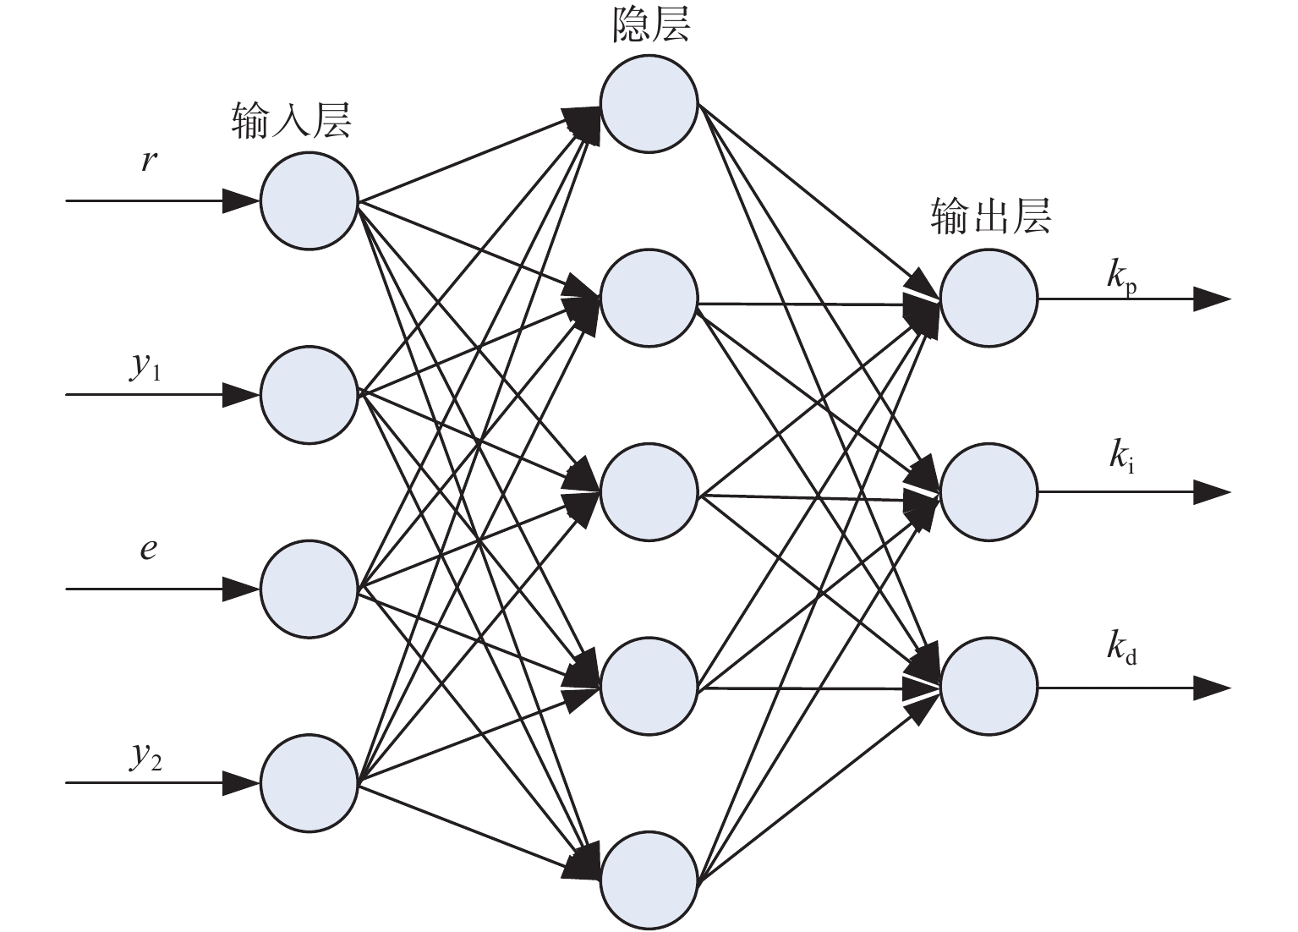
BP神经网络
核心思想：多层全连接的非线性映射
引入隐藏层突破感知机的线性限制，利用Sigmoid等激活函数拟合复杂特征。核心是反向传播算法，通过链式法则计算损失函数对权重的梯度，逐层更新以最小化预测误差。
经典架构
784维输入映射至128维隐层，最终输出10维分类结果，层级全连接。
算法引擎
采用Sigmoid激活函数引入非线性，结合反向传播与批量梯度下降优化权重。
价值与局限
具备强拟合能力，是深度学习基础；但对数据量需求大，训练收敛较慢。
图示为典型的三层BP神经网络结构，包含输入层、隐藏层和输出层。各层神经元之间实现全连接，信息从输入层单向流向输出层，通过反向传播机制优化权重参数。
BP神经网络通过简单的层级结构实现了复杂的非线性问题求解，为后续的卷积神经网络(CNN)、循环神经网络(RNN)等深度学习模型奠定了核心理论基础。
Notes:
BP神经网络是深度学习的入门。它模拟人脑神经元的连接方式，通过输入层、隐藏层和输出层的层层传递来处理信息。隐藏层的引入，使得网络能够学习到从像素到数字的复杂映射关系。训练过程的核心是“反向传播”，它能精确计算出每个连接权重对最终结果的影响，并进行调整，这是一种非常高效的学习方式。

Slide 13

卷积神经网络 (CNN) - 网络架构
核心思想：专为图像设计的神经网络
通过卷积层提取边缘、纹理等局部特征，池化层降维保留关键信息，最后用全连接层完成分类。其核心优势在于参数共享与局部连接机制，大幅减少参数量的同时，赋予模型对图像的平移、缩放不变性。
01. 输入与浅层特征提取
02. 深层特征与维度压缩
03. 特征展平与分类输出
输入尺寸 28×28×1，经 Conv1 (3×3, 8通道) 卷积与 ReLU 激活，再通过 2×2 最大池化，输出特征图尺寸压缩为 14×14×8，完成初步特征抽象。
经 Conv2 (3×3, 16通道) 进一步提取复杂特征，再次通过 2×2 最大池化，特征图尺寸变为 7×7×16，通道数增加，感受野扩大，捕捉更全局的图像特征。
特征图展平为 784 维向量，经 FC1 (784→128) 与 ReLU 激活，再通过 FC2 (128→10) 与 Softmax 函数，输出 10 类概率分布，完成最终图像分类任务。
架构设计极致精简，在保证特征提取能力的同时，有效控制了模型复杂度。
模型总参数量仅约10.3 万
Notes:
最后是本次实验的冠军——卷积神经网络，CNN。它是专门为处理图像数据而设计的。它的架构非常有层次感：首先通过卷积层提取边缘、纹理等低级特征，然后通过池化层压缩数据，保留关键信息。经过几层这样的处理后，再将提取到的高级特征送入全连接网络进行最终分类。这种设计非常高效，参数量远少于同等规模的全连接网络。

Slide 14
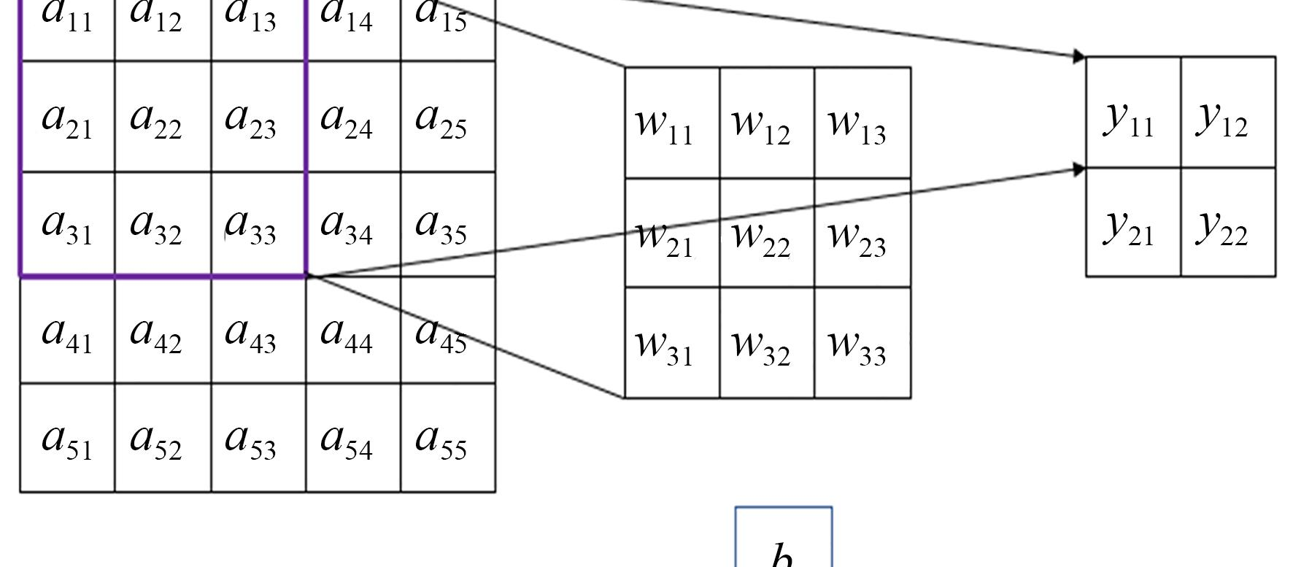
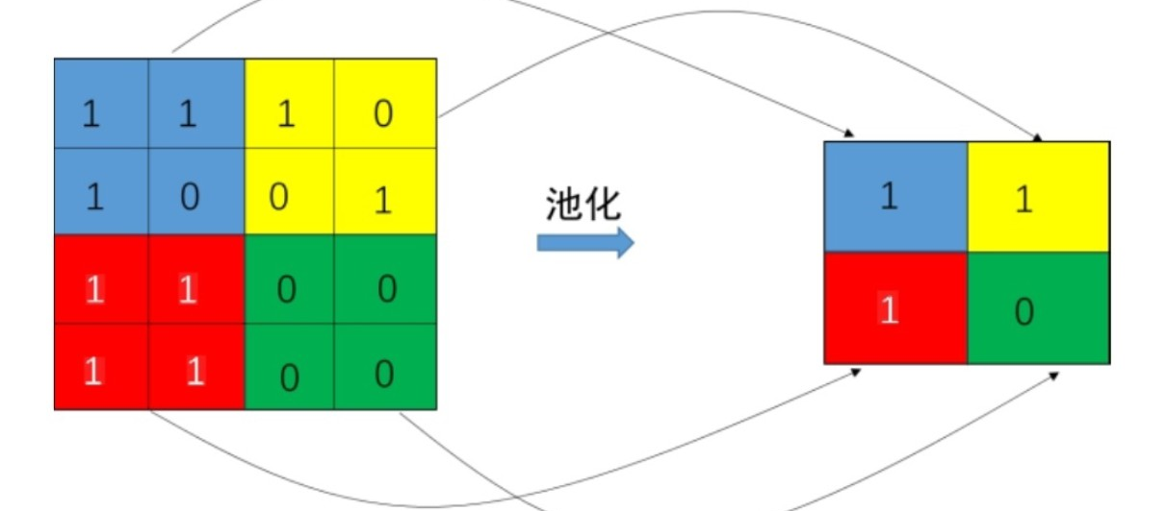
CNN - 核心操作
卷积 (Convolution)
池化 (Pooling)
通过卷积核在输入特征图上滑动计算，有效提取图像的局部特征，是CNN能够捕捉空间信息的关键步骤。
对卷积后的特征图进行下采样操作，在降低特征维度的同时，保留关键信息，增强模型对特征位置变化的鲁棒性。
参数共享：同一卷积核复用，大幅减少模型参数量，防止过拟合。
局部连接：输出仅与局部窗口连接，模拟生物视觉的局部感受野机制。
最大池化：取窗口内最大值作为输出，强化显著特征，抑制噪声干扰。
特征降维：压缩特征图尺寸，减少后续计算量，避免网络过于复杂。
Notes:
CNN的两大核心操作是卷积和池化。左边的图展示了卷积过程，一个小的卷积核在图像上滑动，就像一个滤镜，用来检测特定的模式，比如边缘。右边的图是池化，它的作用是“压缩”图片，比如在一个2x2的区域里只保留最亮的那个点，这样既能减少数据量，又能让特征对位置变化不那么敏感。正是这两个操作的组合，让CNN在图像处理上表现得如此出色。

Slide 15



技术栈总结：纯C++实现的价值
01 核心挑战：从零构建的艰辛
02 实践收获：底层探索的馈赠
手动实现核心算法
摒弃现成框架，从零编写矩阵运算、自动微分与优化器逻辑，深入算法底层细节，拒绝停留在“黑盒”调用的表层。
构建算法的深度认知
透彻掌握数学原理与代码实现的对应关系，理解每一个参数更新的本质，建立对机器学习逻辑的完整、底层的认知体系。
精细化内存管控
全程手动管理内存分配与释放，规避泄漏风险，在底层指针操作中，锤炼对数据内存生命周期的精准把控能力。
极致性能与轻量部署
完全掌控代码逻辑，可针对硬件特性做定向极致优化；生成的模型无第三方依赖，体积小巧，在边缘端部署更灵活高效。
这次纯C++的实践之旅，不仅完成了算法的对比验证，更让我们跳出框架的舒适区，真正触摸到机器学习的底层逻辑。这种对原理的透彻掌握与对性能的极致掌控，是使用高级库无法替代的宝贵成长。
Notes:
最后，我想强调一下使用纯C++实现的意义。这无疑带来了巨大的挑战，我们需要手动实现很多基础功能。但正是这个过程，让我们对算法的理解从API调用的表层，深入到了数学原理和代码实现的底层。这种深度理解，以及对性能的完全掌控，是使用高级框架所无法替代的宝贵经验。

Slide 16

Q&A
感谢聆听
Notes:
我的报告到此结束，感谢大家的聆听。现在是问答环节，欢迎大家提问交流。

